Slide 1

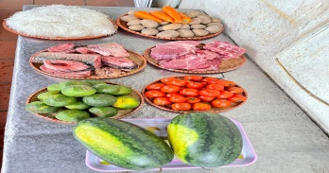

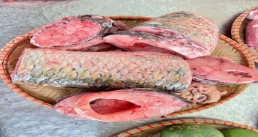
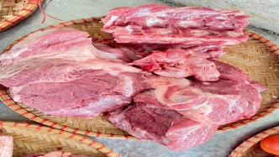
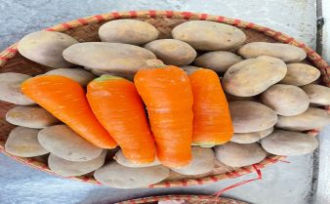

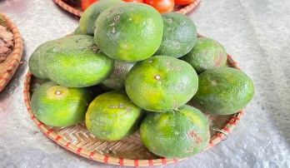

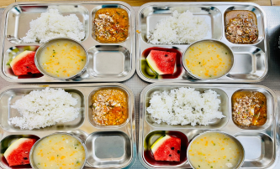
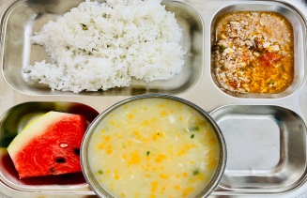
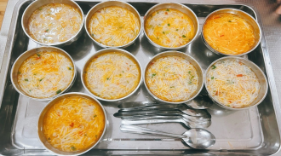
Thực đơn ngày 26-4-2024
Bữa đệm sáng
- Nước cam
Bữa trưa
- Tôm, thịt sốt cà chua
- Canh khoai tây, cà rốt nấu xương
- Dưa hấu
MN Ánh Dương Xanh
Bữa phụ chiều
Bánh đa sườn

